Slide 1
COMP1110/6710
By 刘易
26/09/2020

Slide 2
时间复杂度
在计算机科学中，算法的时间复杂度（Time complexity）是一个函数，它定性描述该算法的运行时间。这是一个代表算法输入值的字符串的长度的函数。时间复杂度常用大O符号表述，不包括这个函数的低阶项和首项系数。使用这种方式时，时间复杂度可被称为是渐近的，亦即考察输入值大小趋近无穷时的情况。例如，如果一个算法对于任何大小为 n （必须比 n₀ 大）的输入，它至多需要 5n³ + 3n 的时间运行完毕，那么它的渐近时间复杂度是 O(n³)。
相同大小的不同输入值仍可能造成算法的执行时间不同，因此我们通常使用算法的最坏情况复杂度，记为 T(n) ，定义为任何大小的输入 n 所需的最大执行时间。另一种较少使用的方法是平均情况复杂度，通常有特别指定才会使用。时间复杂度可以用函数 T(n) 的自然特性加以分类，举例来说，有著 T(n) = O(n) 的算法被称作“线性时间算法”；而 T(n) = O(M^{n}) 和 M^{n}= O(T(n)) ，其中 M ≥ n > 1 的算法被称作“指数时间算法”。

Slide 3
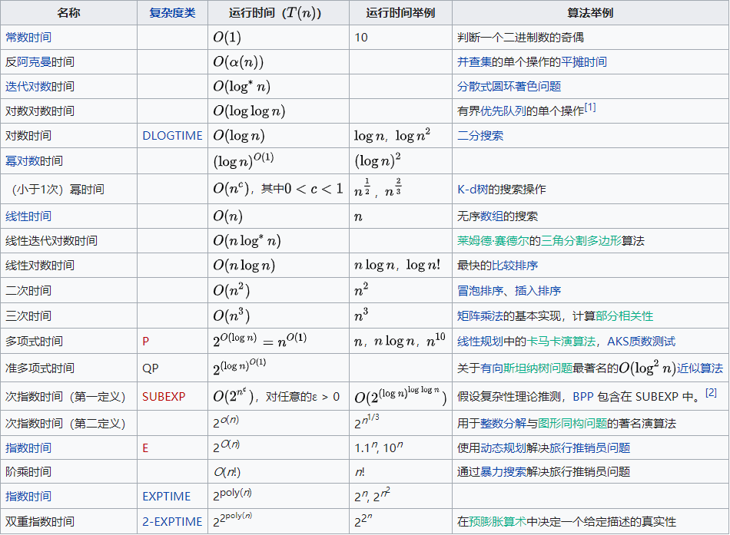
常见时间复杂度列表

Slide 4
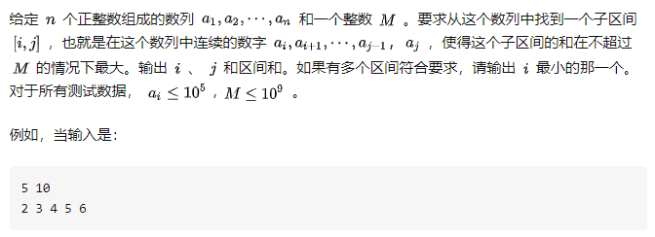
分析时间复杂度例题
区间最大和
https://www.luogu.com.cn/problem/P5745

Slide 5
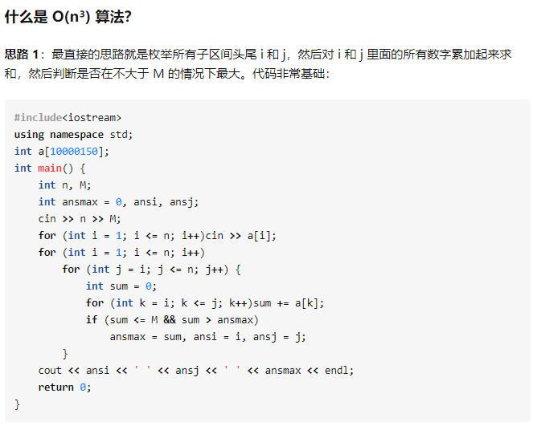
O(n³)

Slide 6
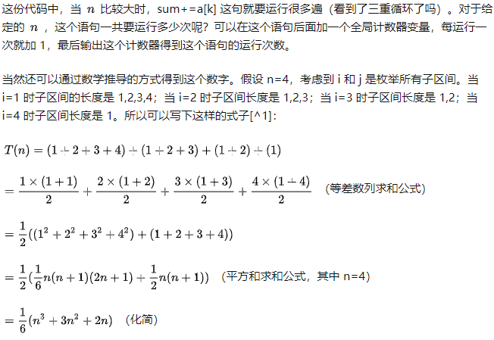
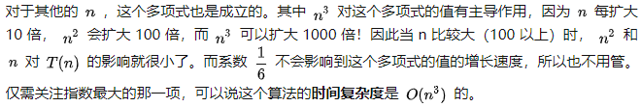
O(n³)

Slide 7
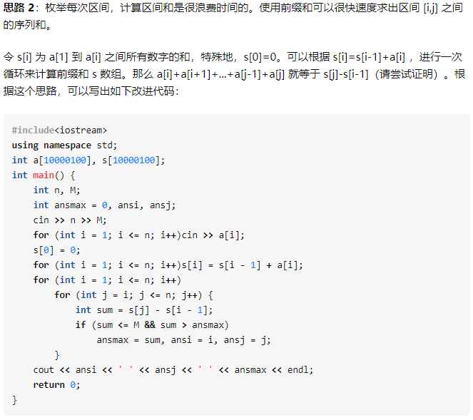
O(n²)

Slide 8
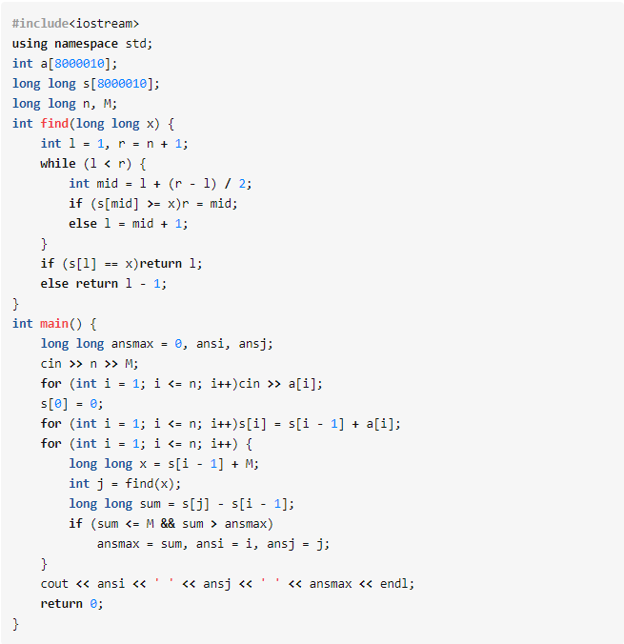
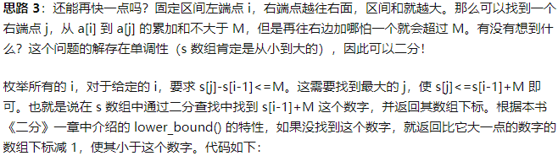

O(nlogn)

Slide 9
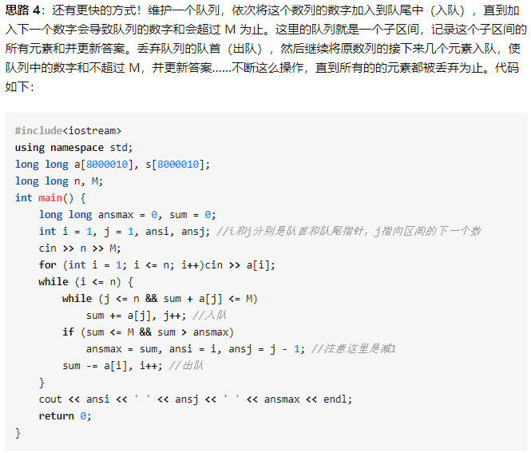

O(n)

Slide 10
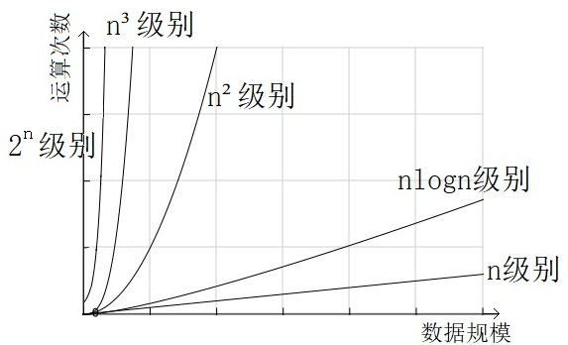
复杂度曲线图

Slide 11
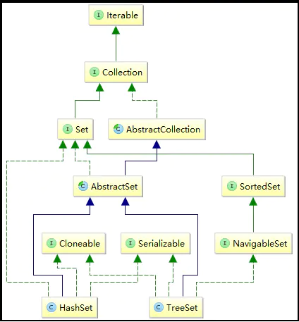
Set
Set继承于Collection接口，是一个不允许出现重复元素，并且无序的集合，主要有HashSet和TreeSet两大实现类。
在判断重复元素的时候，Set集合会调用hashCode()和equal()方法来实现。
HashSet是哈希表结构（下周），主要利用HashMap的key来存储元素，计算插入元素的hashCode来获取元素在集合中的位置。
TreeSet是红黑树结构（下下周），每一个元素都是树中的一个节点，插入的元素都会进行排序。

Slide 12
Set常用方法
public interface Set<E> extends Collection<E> {
A:添加功能
boolean add(E e);
boolean addAll(Collection<? extends E> c);
B:删除功能
boolean remove(Object o);
boolean removeAll(Collection<?> c); void clear();
C:长度功能
int size();
D:判断功能
boolean isEmpty();
boolean contains(Object o);
boolean containsAll(Collection<?> c);
boolean retainAll(Collection<?> c);
E:获取Set集合的迭代器：
Iterator<E> iterator();
F:把集合转换成数组
Object[] toArray();
<T> T[] toArray(T[] a); //判断元素是否重复，为子类提高重写方法
boolean equals(Object o);
int hashCode();
}

Slide 13
HashSet
HashSet实现Set接口，底层由HashMap(后面讲解)来实现，为哈希表结构，新增元素相当于HashMap的key，value默认为一个固定的Object。在我看来，HashSet相当于一个阉割版的HashMap;
当有元素插入的时候，会计算元素的hashCode值，将元素插入到哈希表对应的位置中来；
它继承于AbstractSet，实现了Set, Cloneable, Serializable接口。
(1)HashSet继承AbstractSet类，获得了Set接口大部分的实现，减少了实现此接口所需的工作，实际上是又继承了AbstractCollection类；
(2)HashSet实现了Set接口，获取Set接口的方法，可以自定义具体实现，也可以继承AbstractSet类中的实现；
(3)HashSet实现Cloneable，得到了clone()方法，可以实现克隆功能；
(4)HashSet实现Serializable，表示可以被序列化，通过序列化去传输，典型的应用就是hessian协议。
具有如下特点：
不允许出现重复因素；
允许插入Null值；
元素无序（添加顺序和遍历顺序不一致）；
线程不安全，若2个线程同时操作HashSet，必须通过代码实现同步；

Slide 14
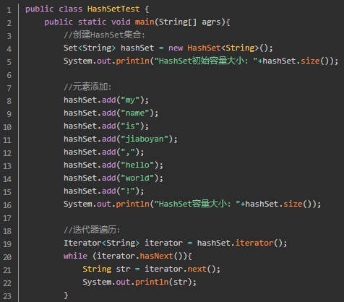
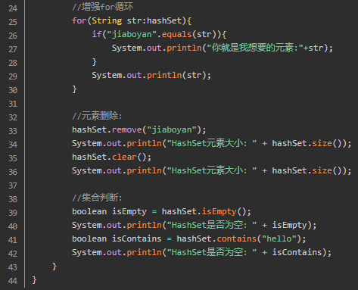
HashSet基本操作

Slide 15
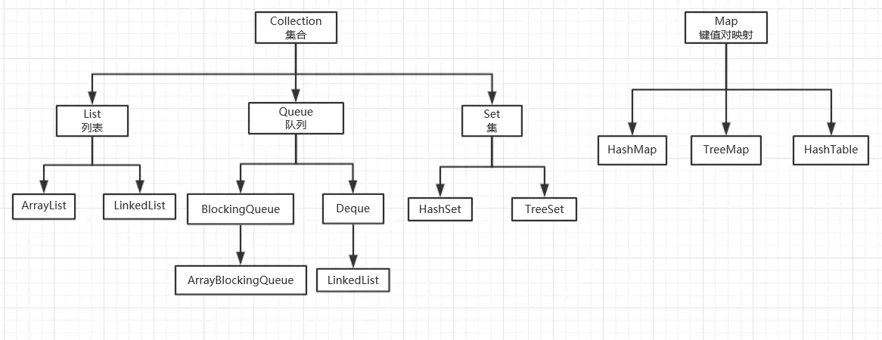
List
作为一个Developer，Java集合类是我们在工作中运用最多的、最频繁的类。相比于数组(Array)来说，集合类的长度可变，更加适合于现代开发需求；
Collection主要有三个子接口，分别为List(列表)、Set(集)、Queue(队列)。其中，List、Queue中的元素有序可重复，而Set中的元素无序不可重复；

Slide 16
List
在Collection中，List集合是有序的，Developer可对其中每个元素的插入位置进行精确地控制，可以通过索引来访问元素，遍历元素。
在List集合中，我们常用到ArrayList和LinkedList这两个类。
其中，ArrayList底层通过数组实现，随着元素的增加而动态扩容。而LinkedList底层通过链表来实现，随着元素的增加不断向链表的后端增加节点。

Slide 17
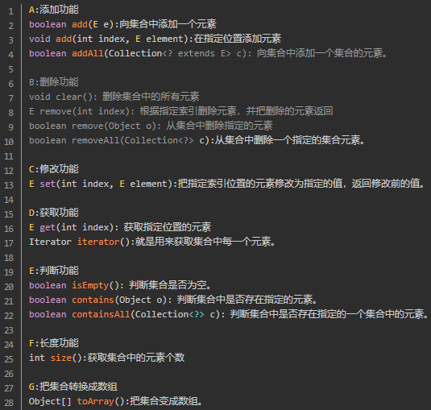
List常用方法

Slide 18
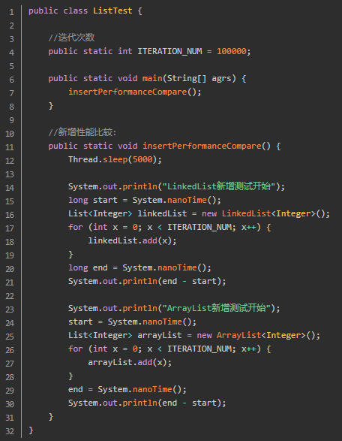
ArrayList和LinkedList比较
（1）元素新增性能比较：查看了网上很多的例子，很多都说，在新增操作时，ArrayList效率不如LinkedList，因为ArrayList底层是数组实现，在动态扩容时，性能有所损耗，而LinkedList不存在数组扩容机制，所以LinkedList效率更高。
那么结果究竟怎样，来看下面的数据！

Slide 19

ArrayList和LinkedList比较
结果与预想的有些不太一样，ArrayList的新增性能并不低。
究其原因，可能是经过JDK近几年的更新发展，对于数组复制的实现进行了优化，以至于ArrayList的性能也得到了提高。

Slide 20
ArrayList和LinkedList比较
public class ListTest {
//迭代次数，集合大小：
public static int ITERATION_NUM = 100000;
public static void main(String[] agrs) { getPerformanceCompare(); }
//获取性能比较：
public static void getPerformanceCompare() { Thread.sleep(5000);
//填充ArrayList集合：
List<Integer> arrayList = new ArrayList<Integer>();
for (int x = 0; x < ITERATION_NUM; x++) { arrayList.add(x); }
//填充LinkedList集合：
List<Integer> linkedList = new LinkedList<Integer>();
for (int x = 0; x < ITERATION_NUM; x++) { linkedList.add(x); }
//创建随机数对象：
Random random = new Random();
System.out.println("LinkedList获取测试开始");
long start = System.nanoTime();
for (int x = 0; x < ITERATION_NUM; x++) {
int j = random.nextInt(x + 1);
int k = linkedList.get(j);
}
long end = System.nanoTime();
System.out.println(end - start);
System.out.println("ArrayList获取测试开始");
start = System.nanoTime();
for (int x = 0; x < ITERATION_NUM; x++) {
int j = random.nextInt(x + 1);
int k = arrayList.get(j);
}
end = System.nanoTime();
System.out.println(end - start); } }
（2）元素获取比较：
由于LinkedList是链表结构，没有角标的概念，没有实现RandomAccess接口，不具备随机元素访问功能，所以在get方面表现的差强人意，ArrayList再一次完胜。

Slide 21

ArrayList和LinkedList比较
从结果中可以看到，ArrayList在随机访问方面表现的十分优秀，比LinkedList强了很多，基本上保持在10多倍以上。
LinkedList为什么这么慢呢？这主要是LinkedList的代码实现所致，每一次获取都是从头开始遍历，一个个节点去查找，每查找一次就遍历一次，所以性能自然得不到提升。

Slide 22
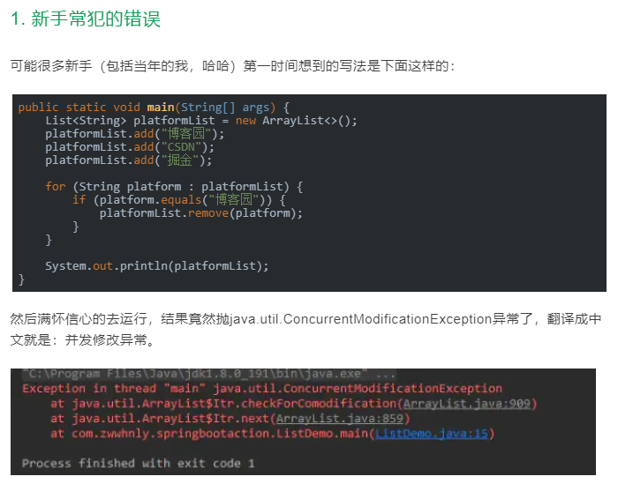
面试官问：List如何一边遍历，一边删除？

Slide 23
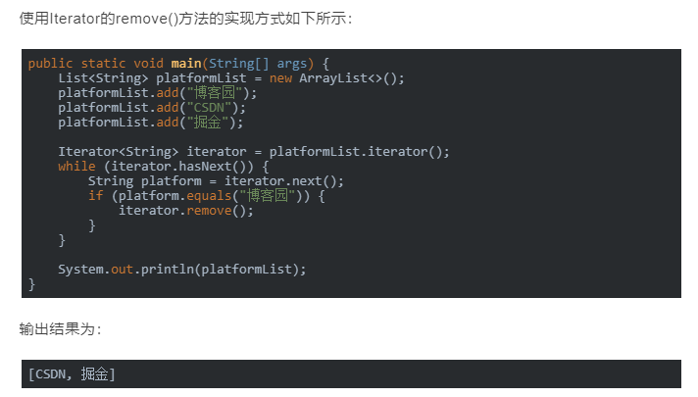
解决方法1
主要有以下3种方法：
使用Iterator的remove()方法
使用for循环正序遍历
使用for循环倒序遍历

Slide 24
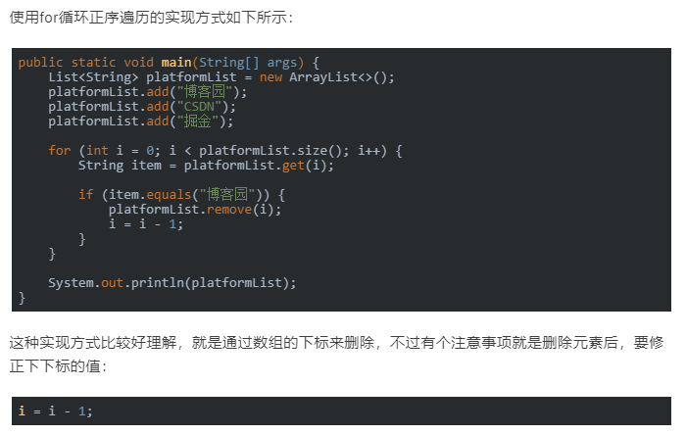
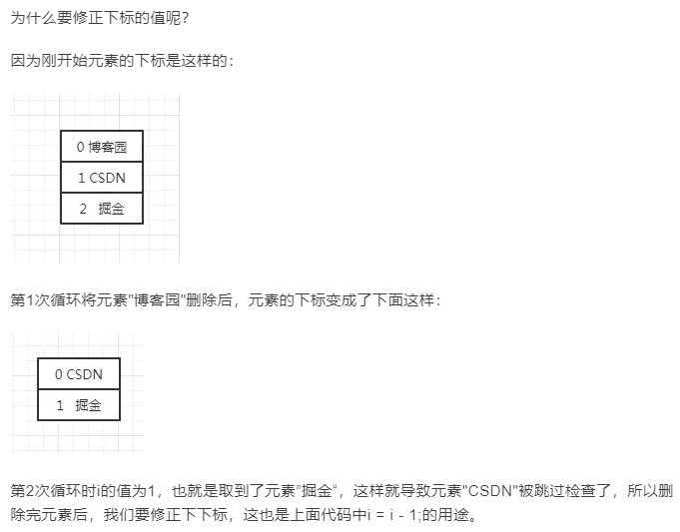
解决方法2

Slide 25
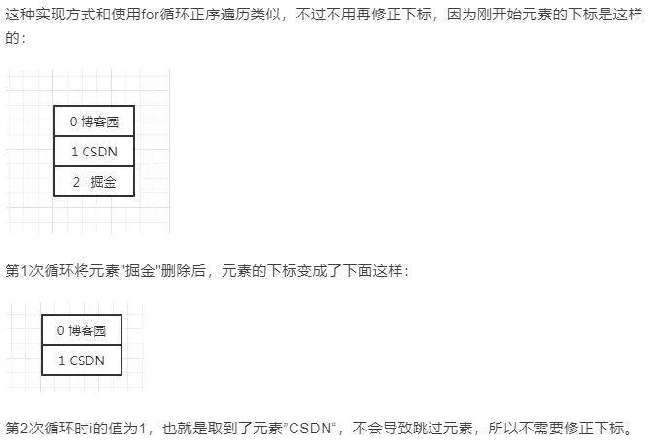
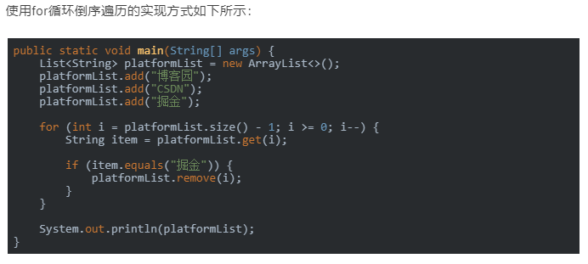
解决方法3

